Slide 1



熵变智元AI
致力于开创中国AI智能营销新范式

Slide 2
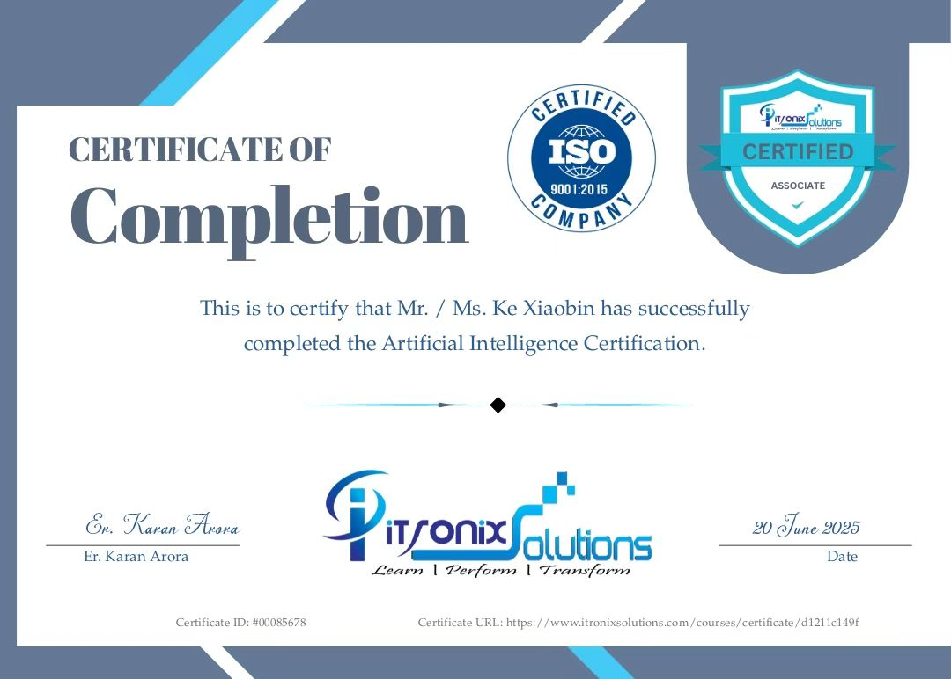
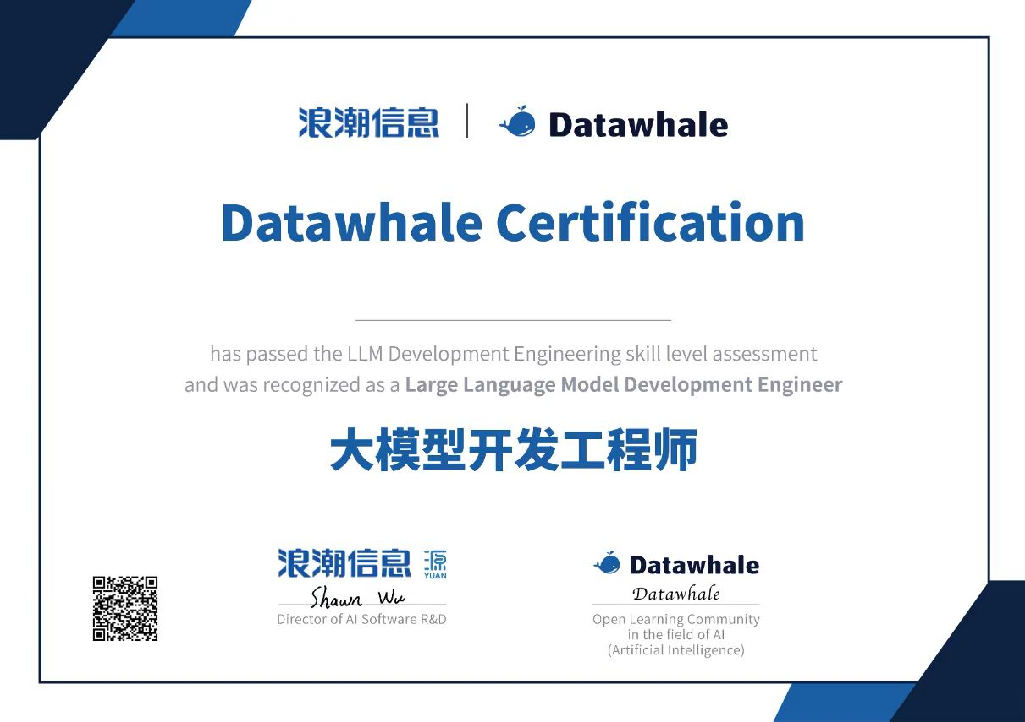
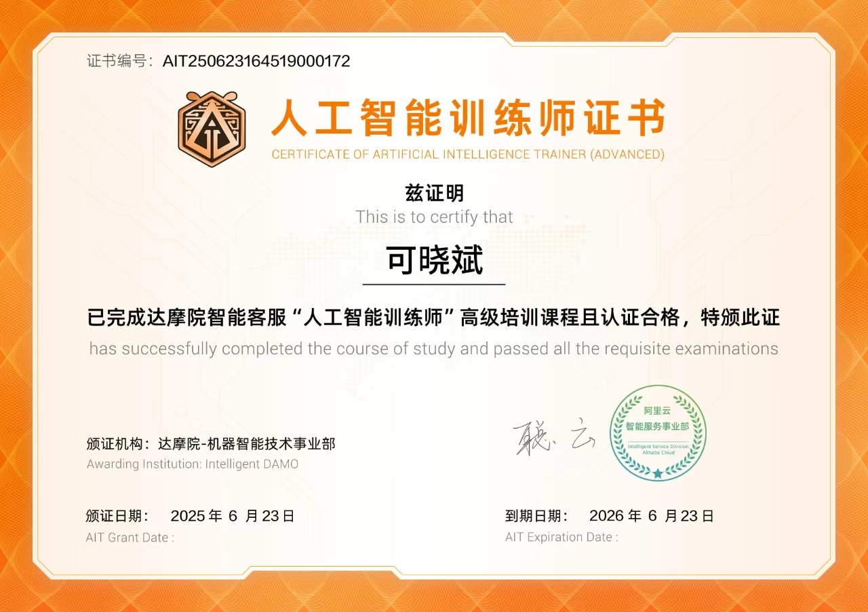
熵变智元AI：致力于开创中国AI智能营销新范式
熵变智元（北京）科技有限公司是一家以AI Agent中枢平台为核心的高科技企业，专注于通过LLM、多模态技术与智能体协同体系重塑企业效能，助力智能化转型。完美结合 “A I大模型+社交平台 ” ，使得AI数智员工通过微信 、WhatsApp等社交平台 ，主动联系营销，维系客户， 引导客户自助下单，将传统机器人从【成本单位】转变为【盈利单位】 ，帮助企业在线上获客 、留存 、转化 、复购 等全流程实现“无人 操作， 自动聊单 ”。
公司成立于2023年，团队核心成员来自清华、密歇根大学、美国东北大学及Intel等顶尖机构，斩获15+AI智能体大赛奖项。

Slide 3
在企业应用与生成式 AI 技术之间，
存在着巨大的
认知鸿沟和技术壁垒，
可以为您架起桥梁。
熵变智元AI

Slide 4






















通过 AI 赋能全域营销链路，实现企业利润超速提升
策略生成 (Al) 全域智能体
策略执行(SOP)
客户沟通策略 | 创意文本生成
客户意向分析 | 短视频爆款分析
产品卖点梳理 | 视频脚本改写...
AI高效输出
全域获客
全域触达 全域接待
好友 裂变
自动化 触达
AI 客 服 智 能 体
定 制 模 型 训 练
底层训练大模型
金融领域 美妆领域 汽车领域 | 教育领域 母婴领域 .....
垂直领域模型
深度 互动
新客 激活
一体化客服系统
复购 增购
首单 转化
企业已有数据池接入
活跃 留存
......

Slide 5

产品介绍
AI销售：自动化智能营销助手

Slide 6
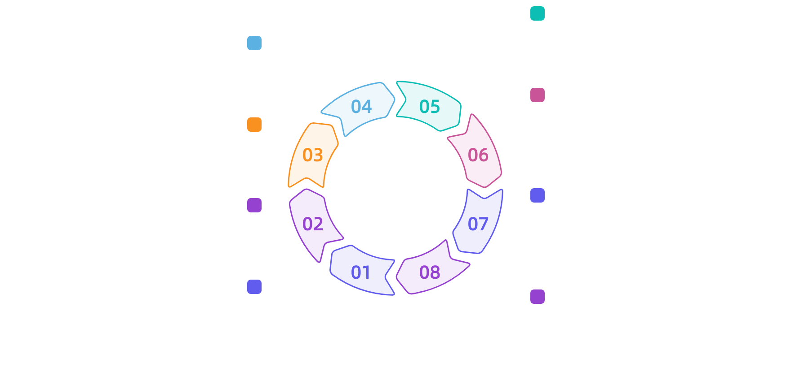
企业痛点
无法获得客户信任
人力成本高 销售摸鱼混底薪
客户不信任我们，只靠一次沟通很难成交，销售不发朋友圈文案，无法建立客户认知和信任
人力成本高、利润低，销售不高频跟进客户
没业绩，不知每天聊了几个客户
成交难 成交率低
缺流量没客户 企业不敢投广告
东西卖不出，不知道客户为什么不买？ 无法复制销冠能力， 全体销售成交率低下？
没客户， 没有订单，企业不敢投广告，投了广告没有效果，自动激活私域沉睡客户
潜在客户总在流失
客户总被飞单
公域引流， 私信漏回， 回复不及时，拿不到客户联系方式，无法接入抖音
销售飞单，把客户私下引导给竞争对手
辨识优质客户困难
销冠培训成本高 留不住
不知道如何筛选优质客户，客户不知道如何分类
销冠培养时间久、人力成本高、孵化难，担心销冠团队叛变带走团队抢你客户

Slide 7


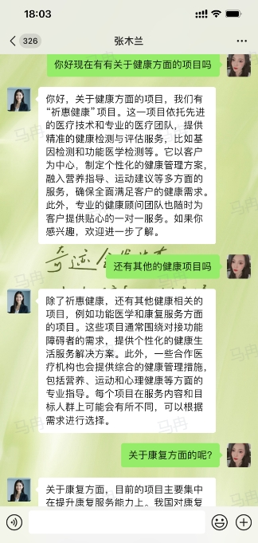



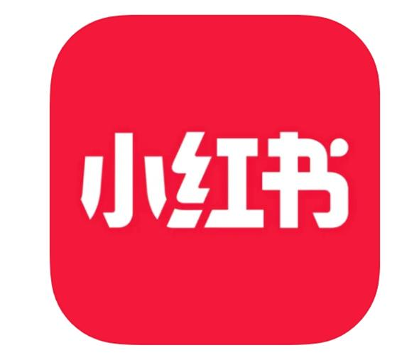





销售AI助手
销售AI助手的5大核心能力
优化用户转化及运营流程
自动触达客户
显著提高服务品质与团队效能
Agent
客户
支持各类
通信工具
模块
多场景应用
应用场景
人力资源
行政管理
运营管理
营销管理
AI员工分析
用户标签
工具
RPA(机器人流程自动化)
多轮
对话
自动
聊单
自动控制
营销
自动化
多平台账号
聚合
社群&朋友圈
自动化管理
定制
话术
分析上下
文意图
策略
SOP
应用
破冰
跟进
转化
复购
优化策略
...
结合记忆
内容
知识库
CRM
输入
数据
生成专属回复
内容引导成交
聊天
历史
产品
介绍
客服
资料
客户
画像
订单
信息
消费
能力
思考
多模型联动
智能
月之暗面
gpt4.0
gpt3.5
智谱清言
minimax
文心一言
Notes:
替换图片

Slide 8
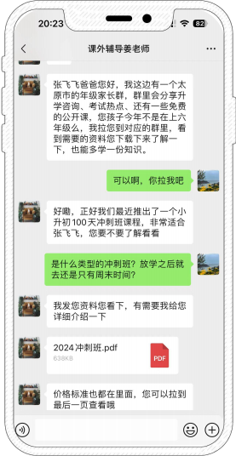







AI 客户筛选
【能力】 【价值】
减少销售垃圾时间
销冠人效提升5倍
自动筛选高意向客户
通过自动与每位客户的沟通 ，前置筛选意向客户 ，收集 客户需求信息
持续跟进线索
A I员工没有精力限制 ，持续跟进每一条线索 ，提高客户 线索利用率
判断沟通类型
适应性展开沟通
客户意向分析
分类型转化逼单
业务咨询
客户
判定SOP阶段
低意向客户
待定客户
高意向客户
日常跟进 持续转化
基于业务/SOP对话
闲聊
》》
闲聊应答 引导业务
逼单/成交

Slide 9
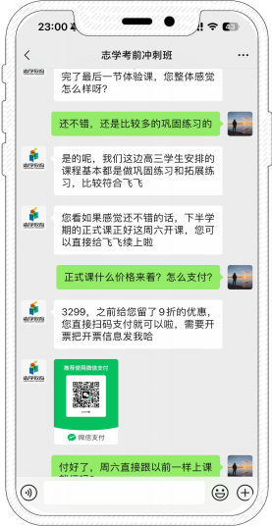







AI 成交转化
【能力】
【价值】
自动成交转化
提高人效
自动聊单成交
基于业务产品自动完成与客户的沟通 ，并推动进入成交 环节， 自动完成一般商品的聊单成交
辅助逼单成交
针对特殊商品 ，完成前期筛选 、需求收集 ，形成工单并 转交真人销售 ，辅助完成逼单成交动作
建议能力范围 开始转化 成交
高意向客户
一般商品/服务 （低价、引流）
数智员工
分析上下文 分析客户画像 销售专家小模型介入
逼单/成交
特殊商品/服务 （高价）
 | 数智员工 形成工单
真人员工 接入逼单

Slide 10
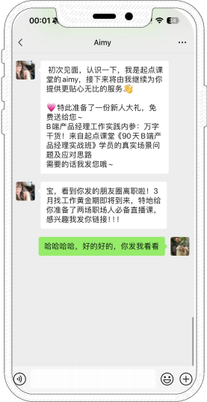



AI 潜客激活
【能力】 【价值】
激活沉默客户
提升线索利用率
持续跟进并激活潜客
不断跟进分析客户画像 ，利用上下文 、动态结合SOP想 客户发起话题沟通 ，最终激活潜在客户
降低前端成本
潜客画像分析 AI润色SOP话术 判断客户类型 自动分类处理
SOP
设定
主动向潜客发起沟通
客户画像分析 客户阶段
调用SOP话术
AI润色话术
客户回应
引导客户重新 进入转化流程
持续跟进
重新添加
挽回客户
上报删除
丢弃无效客户
昵称、基本信息
客户不回应
过往聊天记录
被客户删除
被客户拉黑

Slide 11
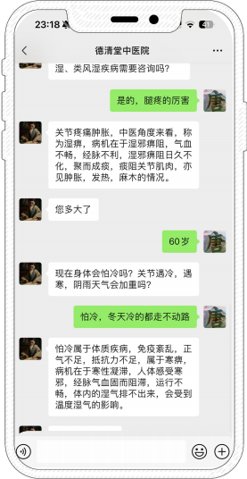


客户画像与标签
【能力】 【价值】
充分了解客户
准确把握客户需求
构建客户画像
多维度收集信息 ，构建客户画像 ，为持续转化提供标签 依据
持续迭代画像
根据不断累计的信息不断迭代客户画像 ，使得标签体系 始终保持最新版本 ，对客户需求把握始终准确
设定需要关注的客户画像维度
构建并持续迭代客户画像
CDP
系统
客户进入
基本信息 基本信息 基本信息 基本信息
对话构建
动态构建
持续迭代构建
客户画像 标签维度设定
分析聊天内容
朋友圈动态
全城动态
定期更新
$客户阶段、职业、当前需求、潜在需求

Slide 12
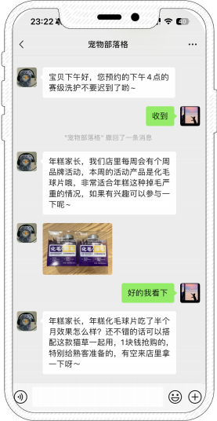





AI 老客维护
【能力】
【价值】
持续获取转化机会
增加复购频率
持续链接客户
始终和客户保持粘性链接， 占领客户心智 ，但需求发生， 成为客户的首选 。
建立话题，稳固人设
通过不断的转型行话题沟通 ，为客户提供专业化建议， 稳固专家人设 。
客户阶（标签） 维护节点 维护方式 维护效果
日常话题
增强用户粘性
强化业务人设
增强用户信任感
提高复购
主动寒暄
单次新客
节假日
主动问候
单次老客
朋友圈动态
点赞评论
SOP话题
SOP话 题

Slide 13

AI销售VS真人员工
能力、精力、执行力、忠诚度
全方位的碾压
AI销售 真人员工
全能选手
简单训练
无需培训
零流动
易管理
永不跳单
多语言，全球化
态度热情 情绪稳定
执行力100%
客户资源 永不流失
培训周期长 培训效果差
流动性高
培训成本打水漂
工作有情绪
单一工种
经济成本高
工资 、五险一金
干得好
则加薪/单飞
无任何
额外成本
执行力差
成本稳定
离职带走
客户资源
私下跳单
永久在线
持续学习

Slide 14
产品介绍
AI营销：新媒体场景自动批量制作短视频/文稿生成

Slide 15
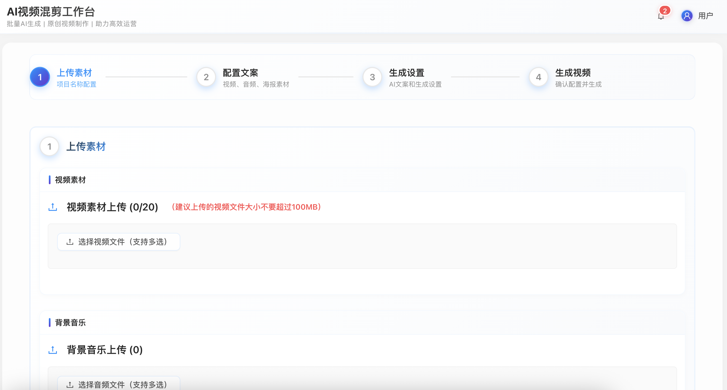
新媒体：短视频批量生成
短视频智能量产：1分钟批量生成1000条短视频，多款针对剪辑和平面打造的视频量产工具，智能高效地处理和产出批量创意内容

Slide 16
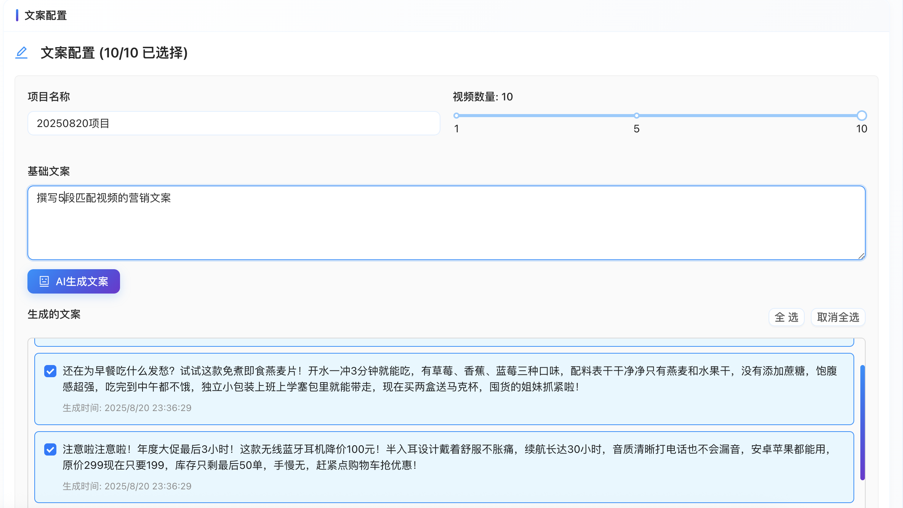
新媒体：短视频批量生成
一键智能量产：长话短说一键制作直播切片/长视频切片；一键生成10+条专属营销文案

Slide 17
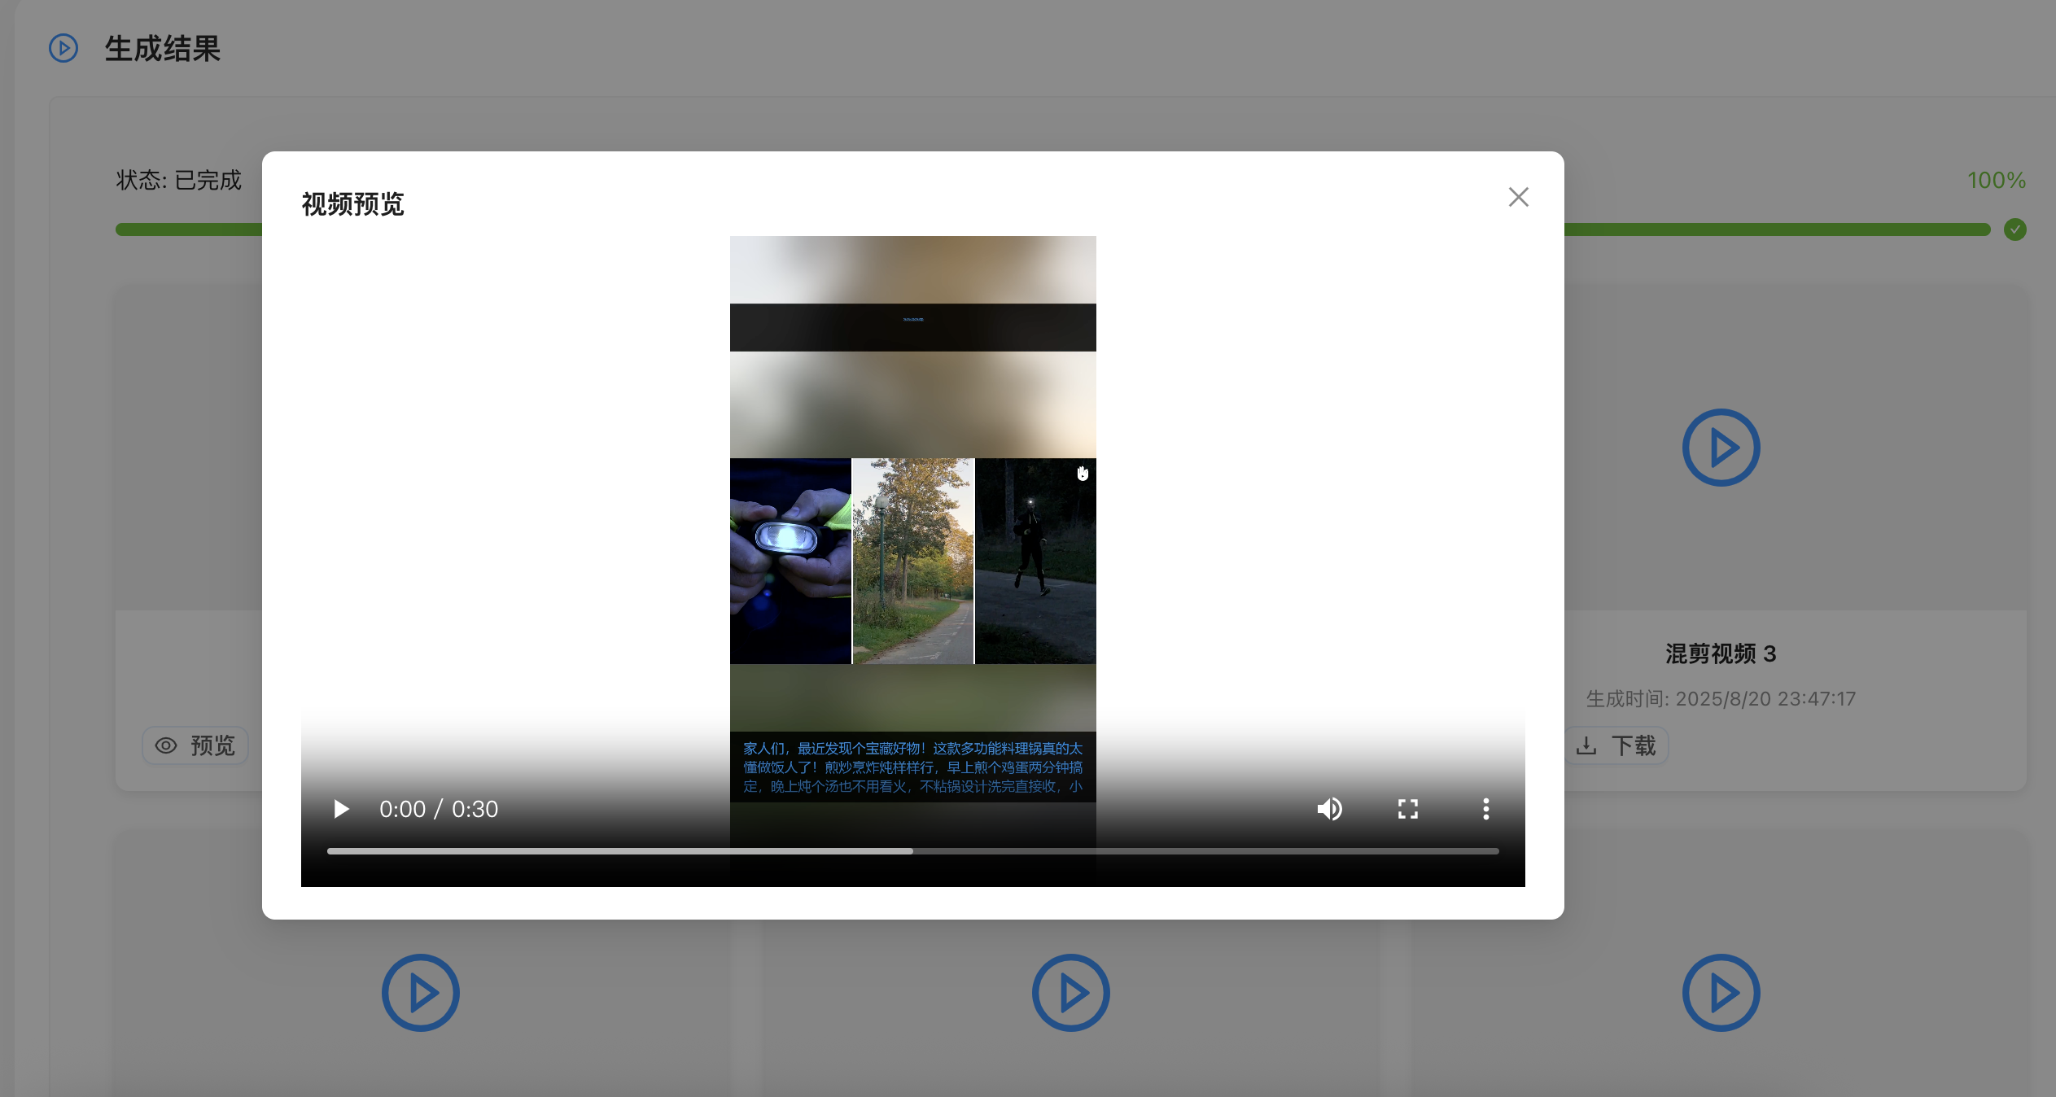
新媒体：短视频批量生成
Al一键成片：零基础Al一键批量成片，开放API对接方案

Slide 18
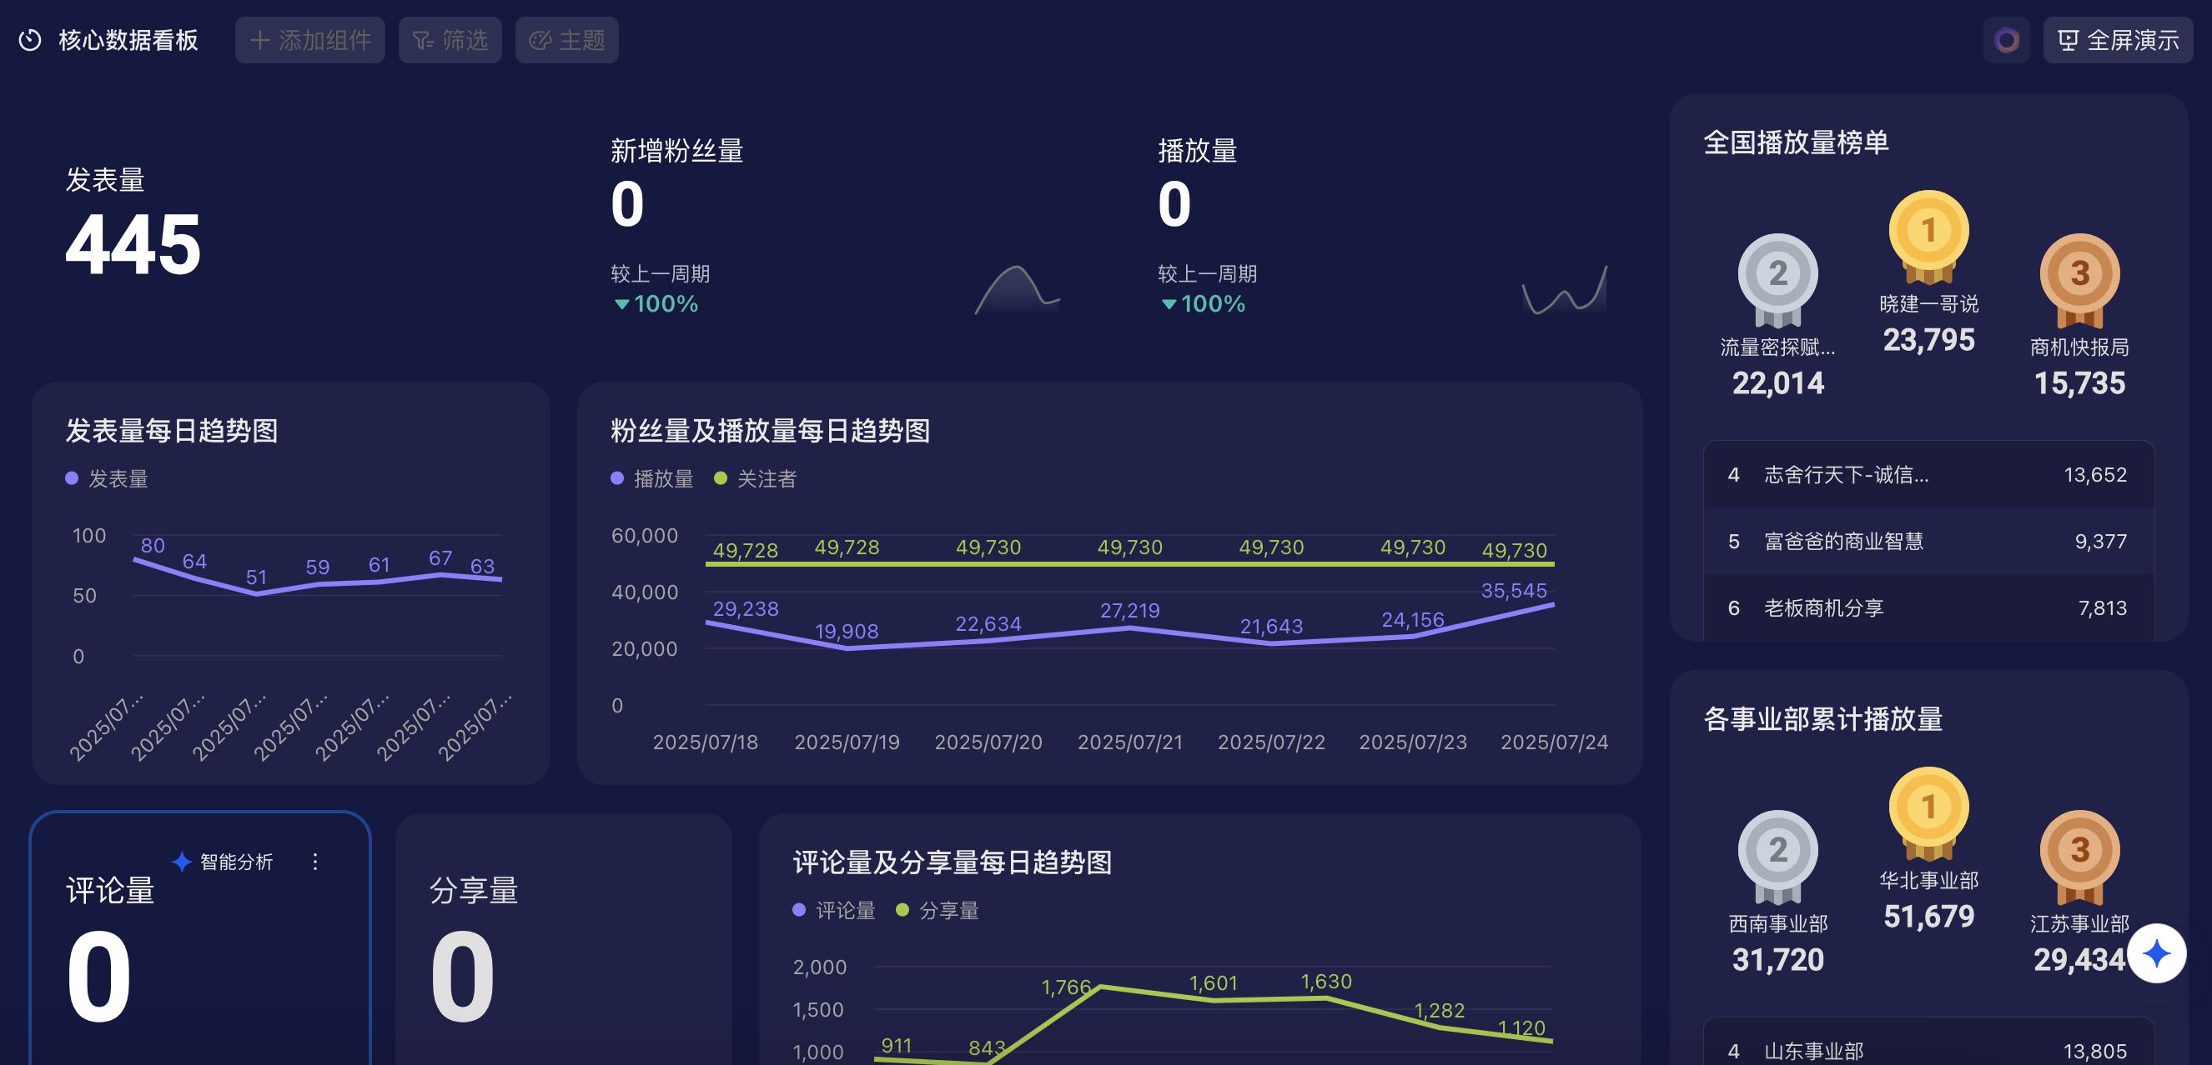
新媒体：短视频账号矩阵批量管理
覆盖短视频平台
微信视频号
抖音
快手....
视频号多账号管理
支持授权多平台账号
支持账号中心免登录统计
支持账号分组管理
支持自定义分组分类
视频号矩阵管理
支持账号数据
支持作品数据汇总
支持按账号数据汇总
支持作品数据

Slide 19
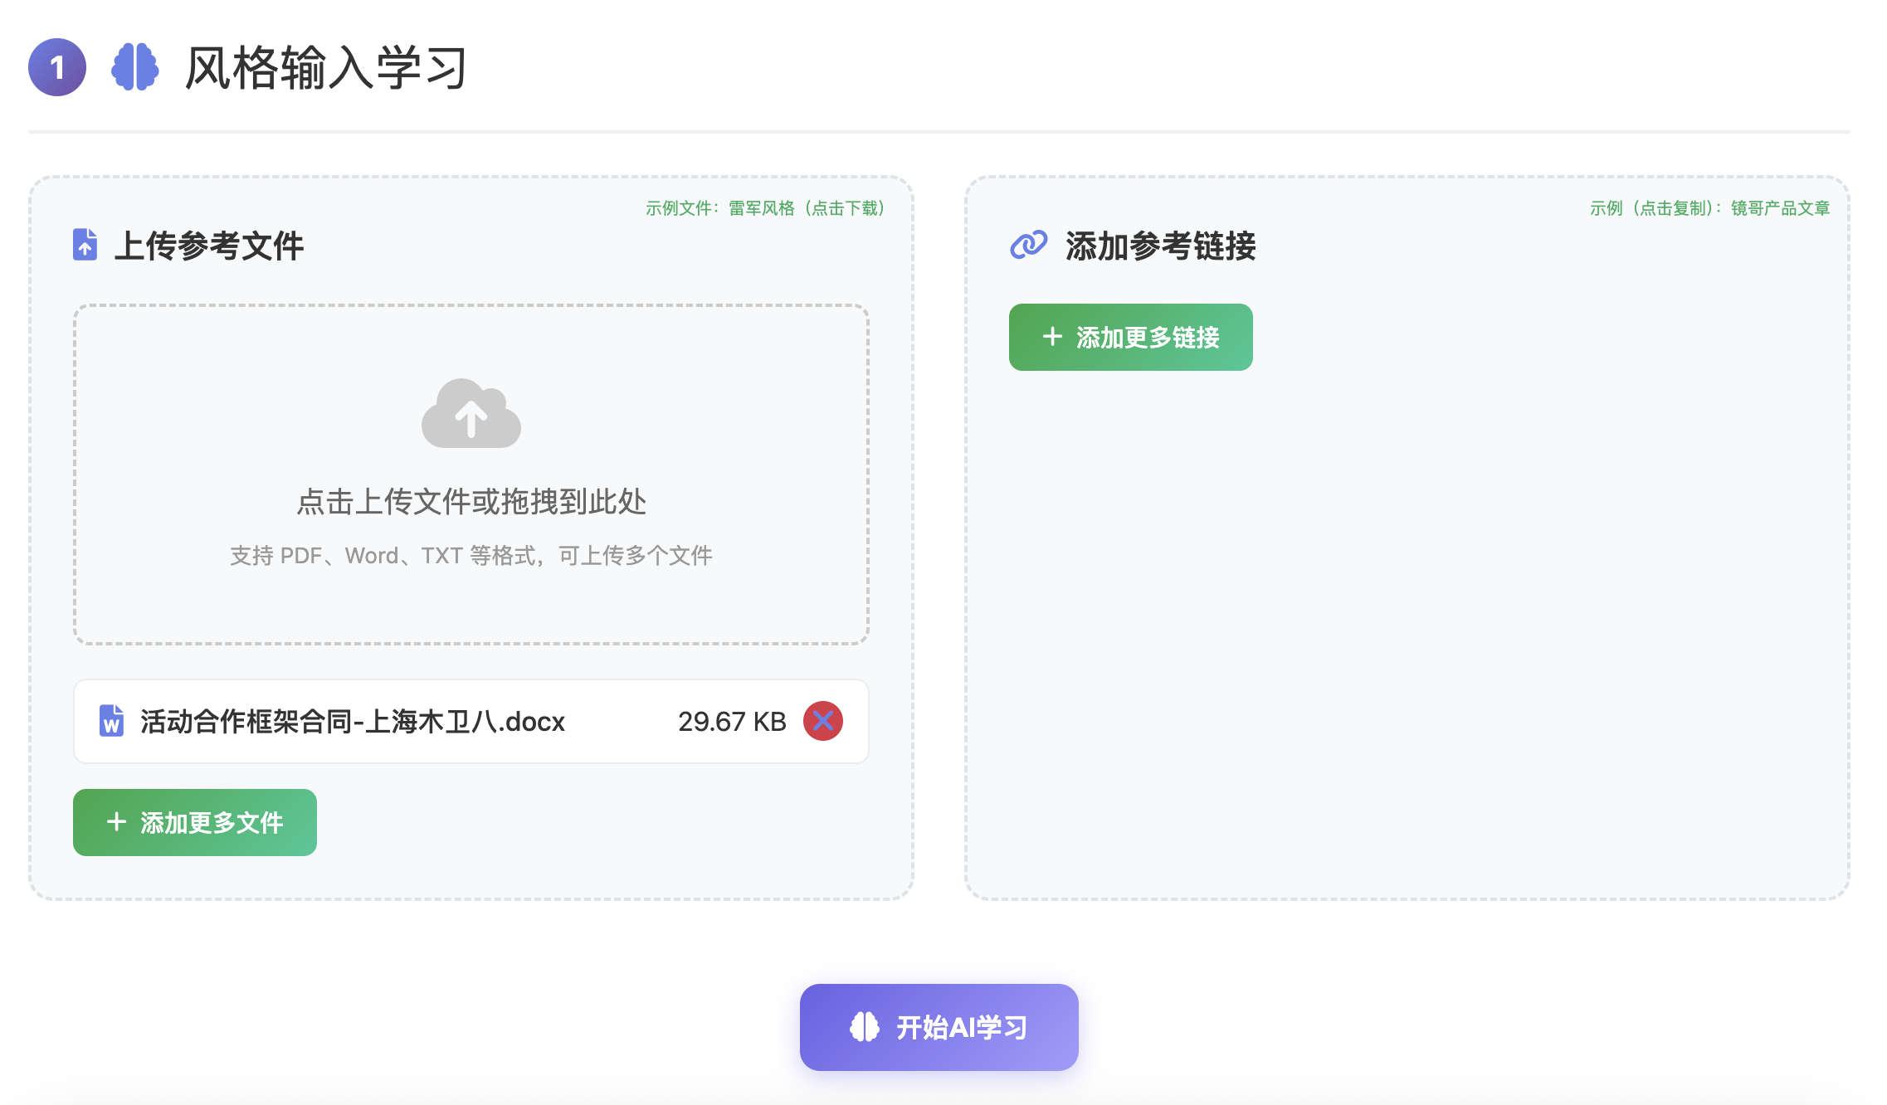
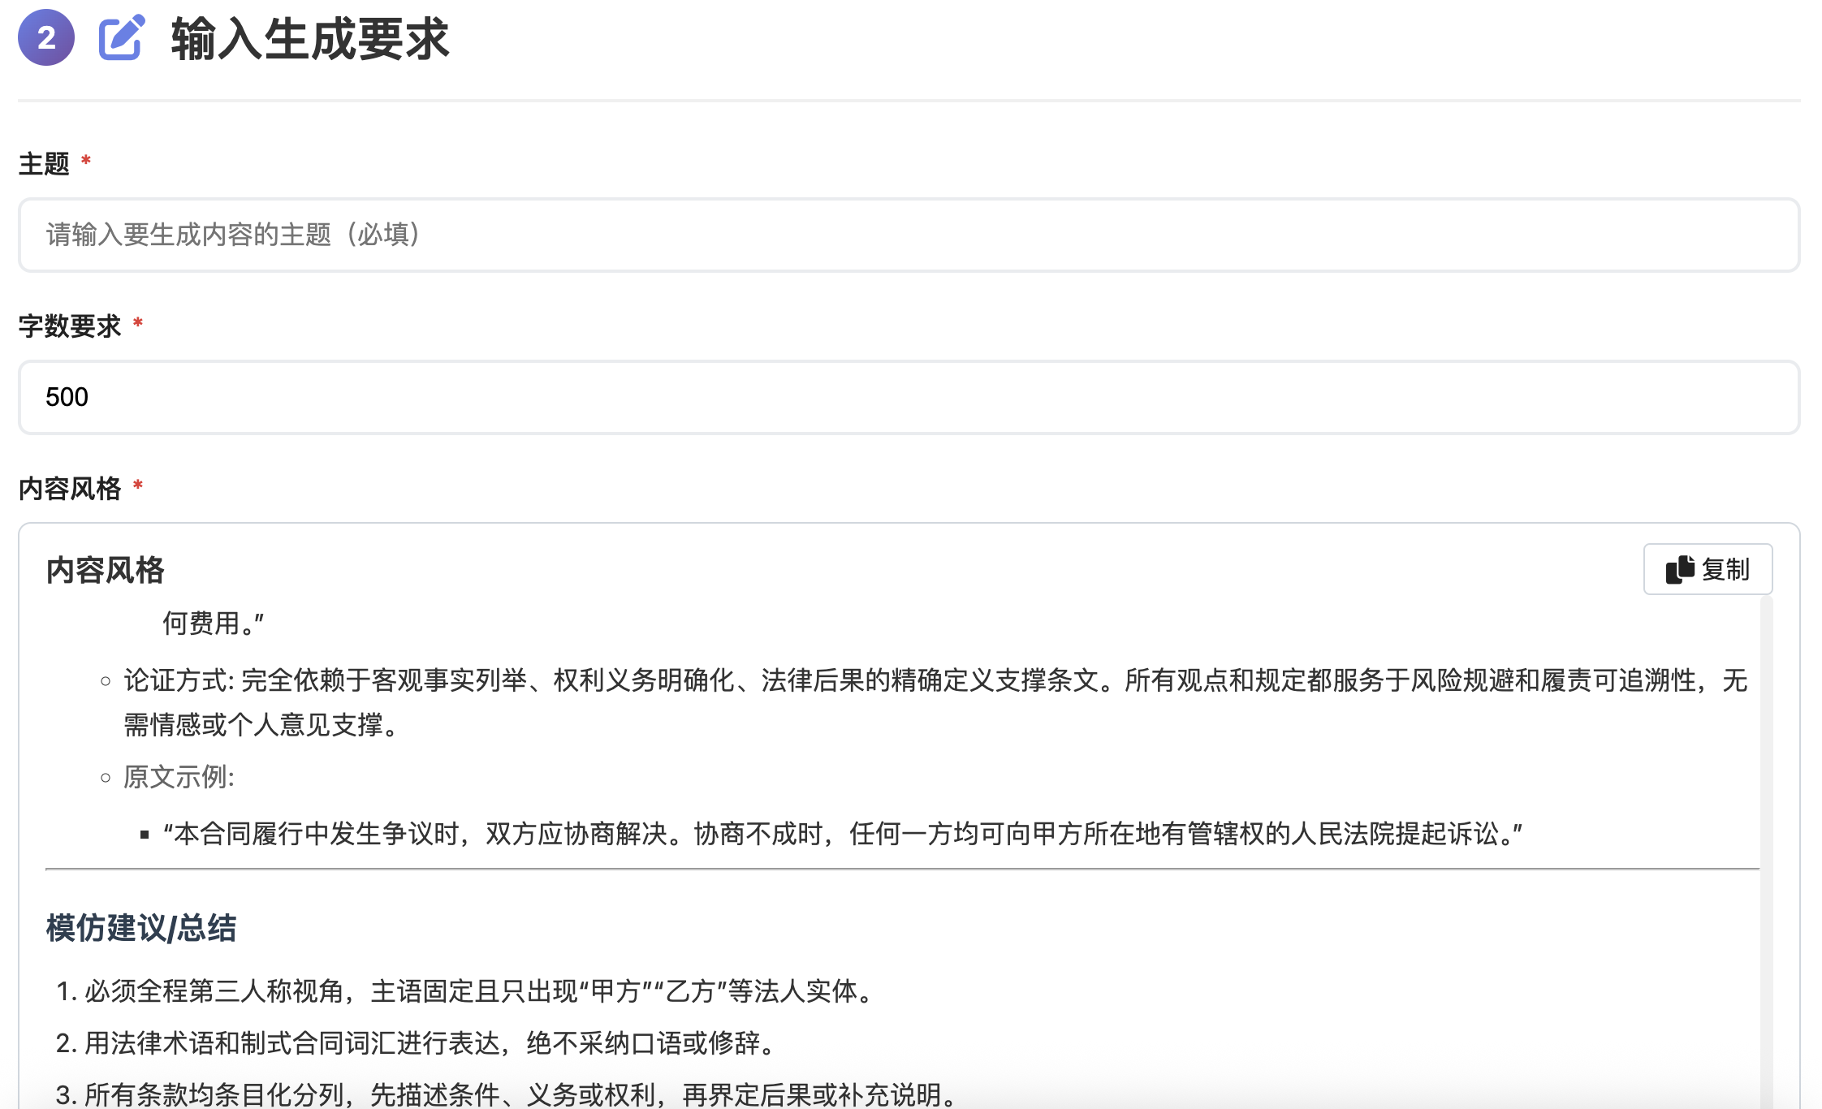
新媒体：专属知识库，构建你的自有AI数据库
10分钟打造你的专属知识库，兼容文档、链接，AI自动化快速学习！
极速产出匹配“目标风格”的内容

Slide 20
产品介绍
AI营销：数据分析与营销洞察

Slide 21






AI洞察 营销数据分析
AI员工分析
AI 客户洞察
精准掌握客户全面情况
AI 基于全渠道全量数据 ，洞察客户需求、 识别客户异
议及情况、 判断流失风险 ，帮您管好客户资产 ，提升 销售业绩
AI 销售赋能
让每个销售都成为销冠
AI 分析沟通内容 ，提取标签、 完善画像 ，自
动生成复盘跟进记录并给出行动建议 ，帮员 工提供销售效率
员工工作
“质” “量”随时掌握
AI 帮你听做质检 ，分析员工问题 ，评价执行力 ，帮您管好员工
AI智能质检
AI员工评价
SOP沟通分析
客户问题/痛点分析
沟通关键词分析
情绪识别
客户异议
客户画像分析
意向度分析 客户流失预警 AI竞争分析
AI 客户字段提取
AI 生成跟进记录及摘要
AI 自动补全标签

Slide 22
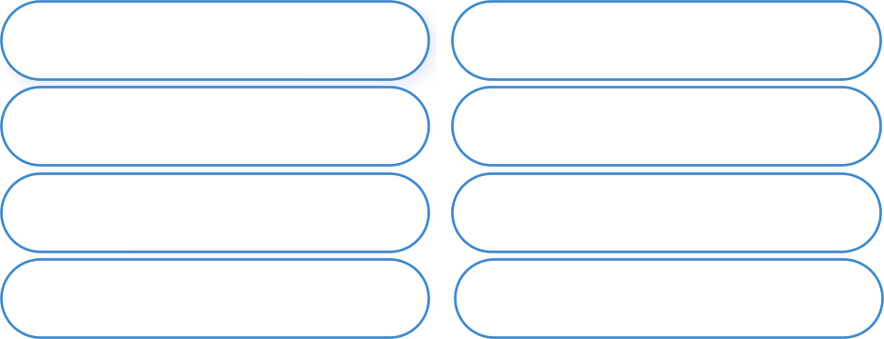
AI洞察 营销报告生成
基于LLM的报告生成Agent，通过多智能体协作高效整合多源数据，实现财务分析 、市场研究 、技术评估等跨领域报告的自动化生成。Agent 自动完成数据收集 、信息验证、趋势分析和推理总结 ，确保报告逻辑清晰 、洞察深刻。通过多智能体的分工合作，涵盖数据清洗、情境理解和 结论生成 ，保证报告的专业水准。
Agent具备动态学习与自适应优化能力，持续提升生成质量，支持实时报告生成与更新，满足企业快速决策 的需求。适用于金融服务 、零售与消费品、制造业 、医疗健康 、科技研发等行业，帮助企业实现从数据到洞察的智能化报告生成，提升业务效率和决策质量。
功能特点
应用场景
数据收集与整理 报告预览与多轮互动
贷款信息的风险评估报告
供应链与生产效率分析报告
战略财务报告生成
法律与合规分析报告
患者数据报告与健康分析
项目技术评估报告
可持续性与能源消耗分析报告
竞争对手分析与市场策略报告
洞察生成与分析
校对与优化
推理智能
高度个性定制化

Slide 23
AI智能化部署
AI服务：产品交付与实施流程

Slide 24





产品实施流程
实施阶段: 本SOP涵盖POC验证、实施阶段、项目上线及后续维护工作，确保您的需求得到全面满足
实施周期: 从POC验证到正式上线大约2-3个月，具体根据项目规模调整。
01
03
02
04
POC验证阶段 (可选）
验证业务中的疑难问题 是否可以解决
上线及验收阶段
确保项目交付符合预 期效果 ， 并顺利上线
正式实施阶段
后续维护与优化阶段
进行系统开发与交付
确保解决方案满足实际需求
持续监控与优化 确保系统长期稳定

Slide 25
熵变智元AI
致力于开创中国AI智能营销新范式

